Slide 1
TEORI BAHASA & AUTOMATA
Tata Bahasa Grammar hirarki chomsky

Slide 2
Nama anggota kelompok:
Andri Firman Saputra
Muhamad Abdul Murod
Muhammad Djafar

Slide 3
Tata Bahasa (grammar) hirarki chomsky
Hirarki chomsky merupakan tata bahasa (grammar) yang dapat didefinisikan secara formal sebagai kumpulan dari himpunan variabel, simbol terminal, simbol awal, yang dibatasi oleh aturan - aturan produksi. Pada tahun 1959 seorang ahli bernama noam chomsky melakukan pengelompokkan tingkatan bahasa menjadi empat level.

Slide 4
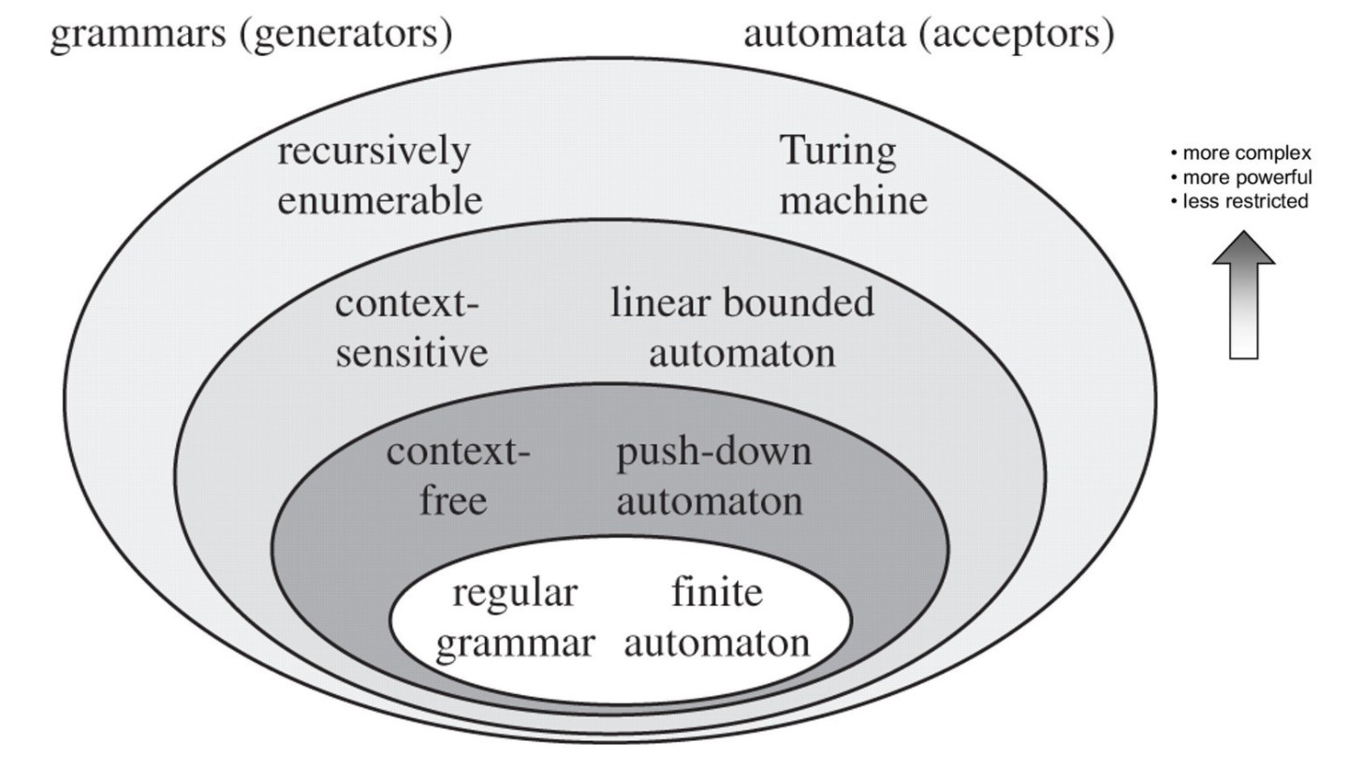
Apa saja level yang berbeda dalam Chomsky Hierarchy?

Slide 5
1. Regular Grammar (Level/Tipe 3)
Mesin automata : finate state automata. Set paling ketat, mereka menghasilkan bahasa biasa. Mereka harus memiliki satu non-terminal di sisi kiri dan sisi kanan yang terdiri dari satu terminal atau terminal tunggal diikuti oleh satu non-terminal. Aturan :
Simbol sebelah kiri harus berupa simbol variabel.
Simbol sebelah kanan maksimal hanya memiliki simbol variabel dan bila ada terletak di paling kanan.

Slide 6
2. Context-Free (Level/Tipe 2)
Mesin automata : push down automata. Menghasilkan bahasa tanpa konteks, kategori yang sangat menarik bagi praktisi NLP . di sini semua aturan mengambil bentuk A → β, di mana A adalah simbol non-terminal tunggal dan β adalah string simbol. Aturan :
Simbol sebelah kiri harus simbol variabel.

Slide 7
3. Context-Sensitive (Level/Tipe1)
Mesin automata: linier bounded automata. Level tertinggi yang dapat diprogram, menghasilkan bahasa sensitif konteks. Mereka memiliki aturan bentuk α A β → α γ β dengan A sebagai non-terminal dan α, β, γ sebagai string terminal dan non-terminal. String α, β boleh kosong, tetapi γ harus tidak kosong. Aturan :
Simbol pada ruas sebelah kiri harus minimal ada sebuah variabel.
|A| ≤ |b| artinya ruas sebelah kiri tidak lebih besar dari ruas sebelah kanan.

Slide 8
4. Recursively Enumerable (Level/Tipe 0)
Mesin automata : mesin turing. Terlalu umum dan tidak terbatas untuk mendeskripsikan sintaks dari bahasa pemrograman atau bahasa alami. Aturan :
Simbol ruas sebelah kiri harus minimal ada sebuah simbol variabel.
Tidak ada batasan pada aturan produksi.

Slide 9
TERIMA KASIH

